Slide 1

Μαθαίνω Ελληνικά
42. Ενδιάμεση Διαγνωστική Αξιολόγηση στην Ελληνομάθεια για παιδιά με Μεταναστευτική Βιογραφία 28 Ιανουαρίου 2025 –Ανατροφοδότηση-ΜΕΡΟΣ Α_ΕΡΩΤΗΜΑ 2
Δρ Ελένη Χαραλάμπους

Slide 2


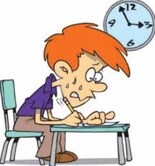

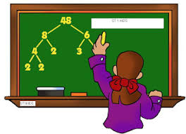
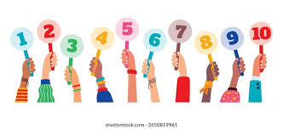
Μέρος Α
Ημερομηνία
30 ΛΕΠΤΑ
Σημειώστε τον αριθμό της φράσης που ταιριάζει

Slide 3
Σήμερα είναι ______, __ Φεβρουαρίου 2026 (__/02/2026).Τώρα είμαστε στον χειμώνα.

Slide 4
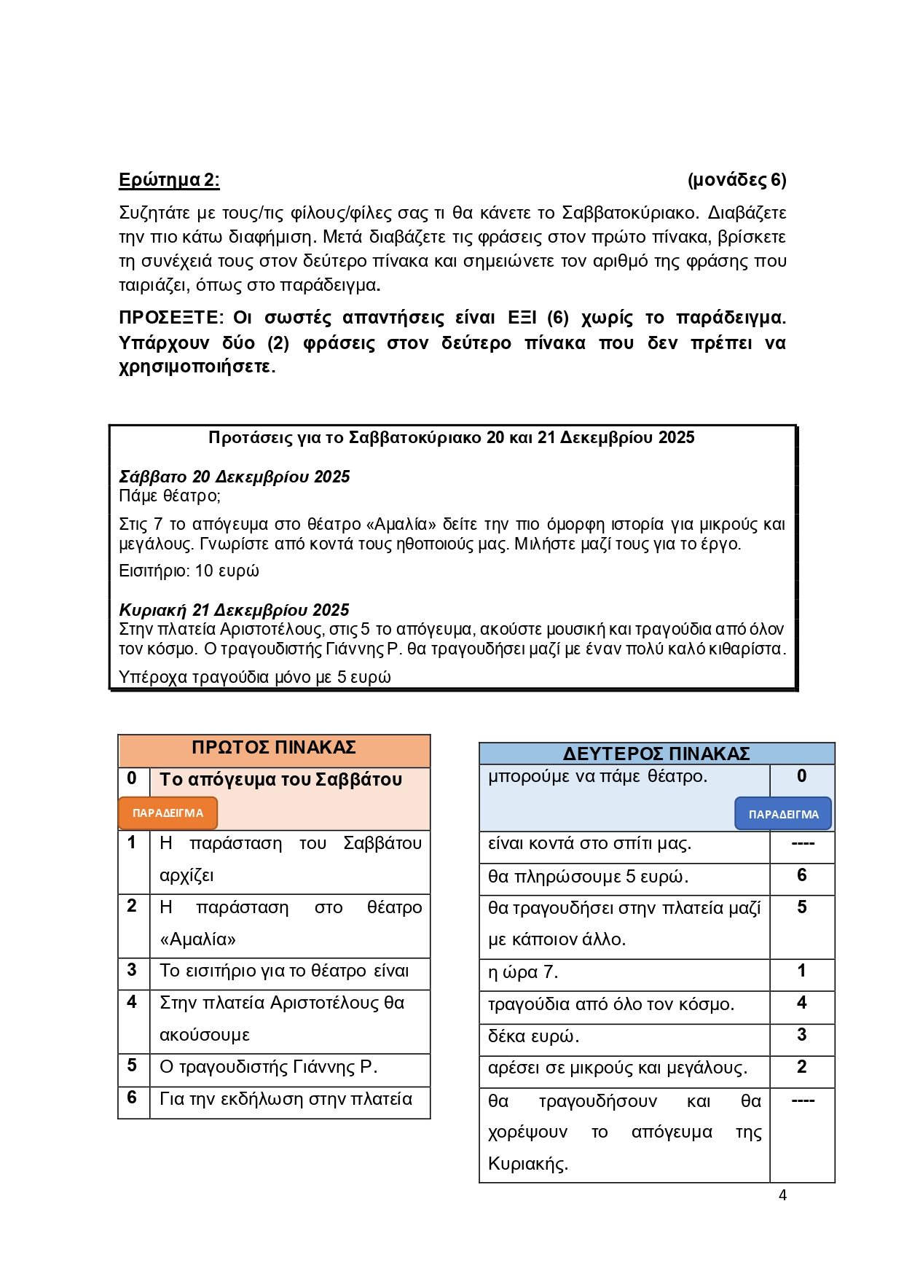
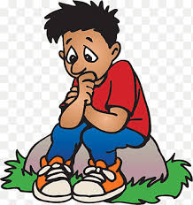
Τι έπρεπε να κάνω;

Slide 5
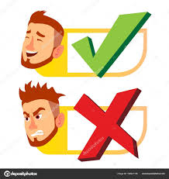
σωστές απαντήσεις
Δεν πρέπει να τις χρησιμοποιήσετε

Slide 6
Παράδειγμα
Σημειώστε τον αριθμό της φράσης που ταιριάζει
Πρώτος πίνακας
Δεύτερος πίνακας
1 | Η μαμά μου είναι η
2 | Ο μπαμπάς μου είναι ο
3 | Το σχολείο μου είναι
μικρό.
Μαρία.
Αντρέας.

Slide 7
Παράδειγμα
Σημειώστε τον αριθμό της φράσης που ταιριάζει
Πρώτος πίνακας
Δεύτερος πίνακας
1 | Η μαμά μου είναι η
2 | Ο μπαμπάς μου είναι ο
3 | Το σχολείο μου είναι
μικρό. | ✓
Μαρία.
Αντρέας. | ✓

Slide 8
Παράδειγμα
Σημειώστε τον αριθμό της φράσης που ταιριάζει
Πρώτος πίνακας
Δεύτερος πίνακας
1 | Η μαμά μου είναι η
2 | Ο μπαμπάς μου είναι ο
3 | Το σχολείο μου είναι
μικρό.
Μαρία.
Αντρέας.

Slide 9
Παράδειγμα
Σημειώστε τον αριθμό της φράσης που ταιριάζει
Πρώτος πίνακας
Δεύτερος πίνακας
1 | Η μαμά μου είναι η
2 | Ο μπαμπάς μου είναι ο
3 | Το σχολείο μου είναι
μικρό. | 3
Μαρία. | 1
Αντρέας. | 2

Slide 11
Κάθε πρότασή μου είχε ρήμα;

Slide 12

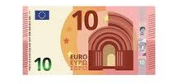


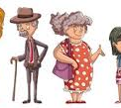
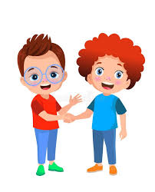

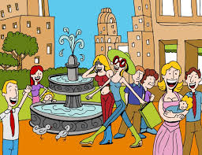


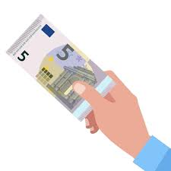
1
Αρχίζει η ώρα 7.
2
3
4
5
6

Slide 14

Αυτοαξιολόγηση στο σπίτι

Slide 15

εισιτήριο

Slide 16
θέατρο

Slide 17
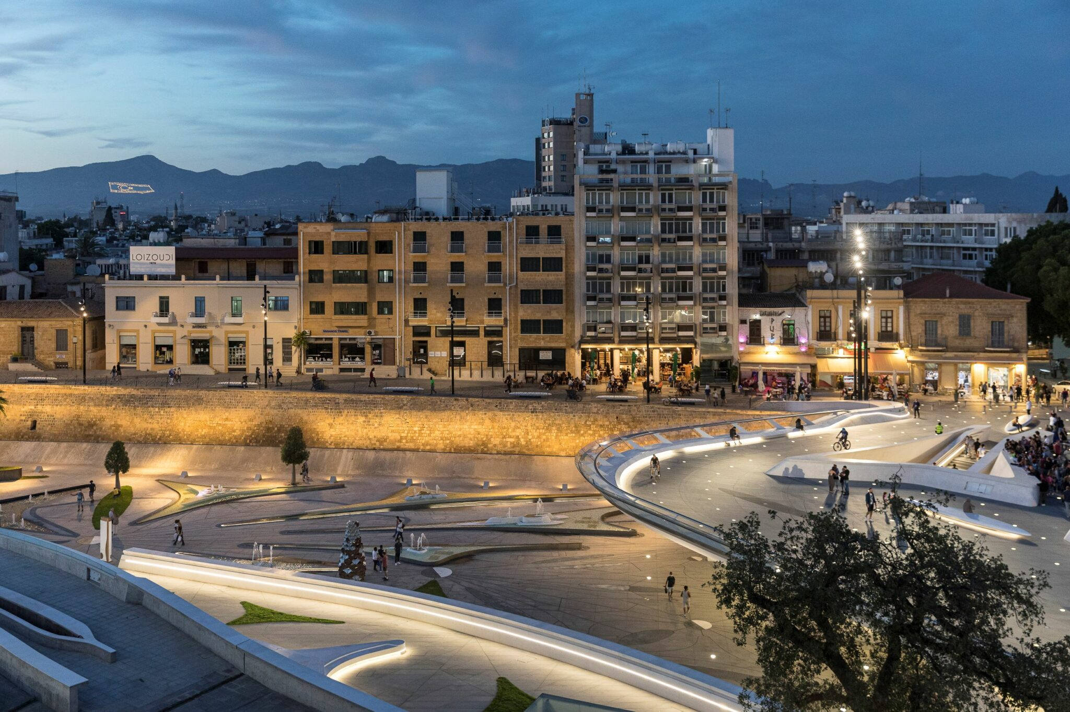
πλατεία

Slide 18

ο τραγουδιστής

Slide 19

πληρώνω

Slide 20

τραγουδάω

Slide 21
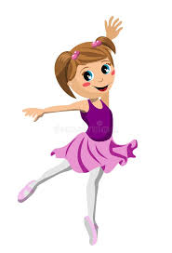
χορεύω

Slide 22

Διάλειμμα
Διάλειμμα
Διάλειμμα
Διάλειμμα
Διάλειμμα

Slide 23

www.e-charalambous.com

